Slide 1
Методические указания по разработке и оформлению ВКР

Slide 2
Последовательность расположения материала в дипломном проекте:
титульный лист к пояснительной записке;
дипломное задание;
отзыв;
перечень замечаний нормоконтролера;
Аннотация;
лист «Содержание»;
Введение;
содержание (оформляется в виде пояснительной
записки);
Заключение;
Список использованных источников

Slide 3
Структурные элементы пояснительной записки:
аннотация;
лист содержания;
введение;
технико-экономическое обоснование;
технический проект;
рабочий проект;
техника безопасности и пожарная безопасность;
заключение;
список использованных источников

Slide 4
Титульный лист
Текст, вносимый в бланки титульного листа к пояснительной записке дипломного проекта, дипломного задания, отзыва, рецензии, листа замечаний нормоконтролера, должен быть оформлен шрифтом GOST type A (курсив, обычный, размер 14 пт)
(указываются фамилии и инициалы)

Slide 5
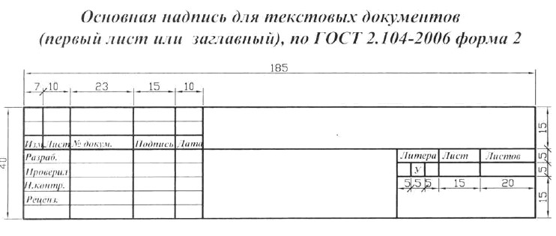
Аннотация
Аннотация – это описание документа в лаконичной форме с точки зрения его назначения, содержания, вида, формы, новизны и других особенностей.
Аннотация занимает объем 1/3-1/2 страницы (листа)

Slide 6
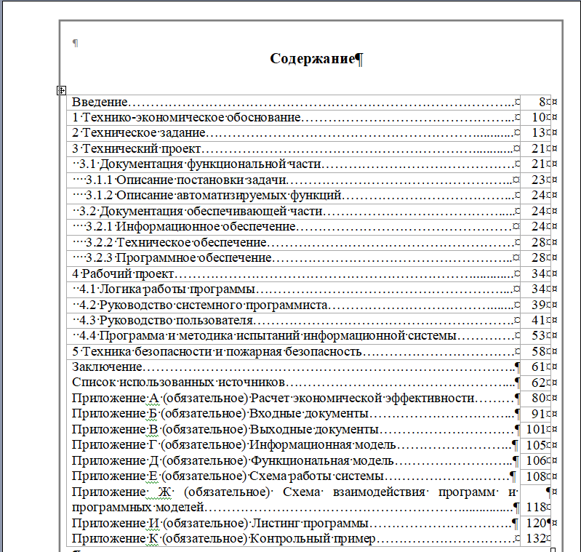
Содержание

Slide 7
Список использованных источников
Список использованных источников отражает перечень источников, которые использовались при написании ВКР, не менее 20 источников
Сведения об источниках следует располагать в порядке появления ссылок в тексте или в алфавитном порядке, нумеровать арабскими цифрами без точки и печатать с абзацного отступа.
Ссылки в тексте приводят в квадратных скобках. Пример – [5], [8, с. 13-14].

Slide 8

Приложения
Шрифт - полужирный,
размер 16 пт
Шрифт - полужирный, курсив,
размер 14 пт
Шрифт - полужирный,
размер 14 пт

Slide 9
Оформление текста:
Текст пояснительной записки ВКР выполняется на листах формата А4 и оформляется рамкой и основной надписью по формам 2 и 2а. Текст основной надписи выполняется шрифтом GOST type A (курсив, обычный).

Slide 10
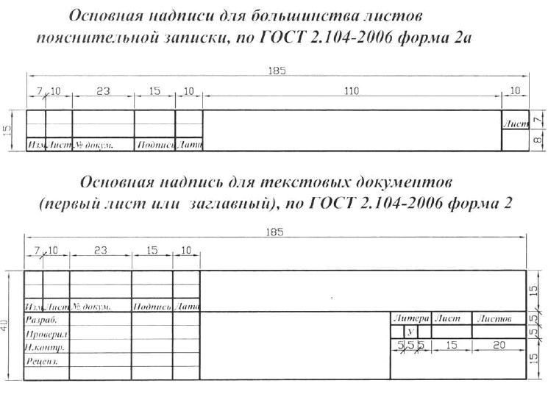

Slide 11
Оформление текста:
Расстояние от рамки формы до границ текста должно составлять 3-5 мм. Расстояние от верхней или нижней строки текста до верхней или нижней рамки формы должно составлять 10 мм.
Абзацный отступ должен быть одинаковым по всему тексту и равен 1,25 см.

Slide 12
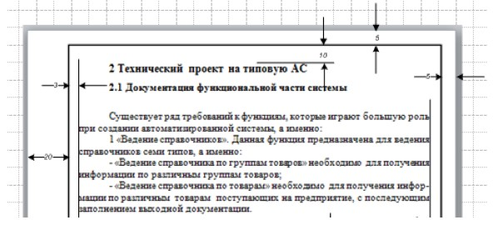
Оформление текста:

Slide 13
Оформление текста:
тип шрифта Times New Roman Cyr.
шрифт основного текста: обычный, размер 14 пт;
шрифт заголовков разделов: полужирный, размер 16 пт;
шрифт заголовков подразделов: полужирный, размер 14 пт;
межсимвольный интервал: обычный.
межстрочный интервал одинарный

Slide 14
Оформление текста:
Ненумерованные заголовки
Введение;
Аннотация;
Содержание;
Заключение;
Список использованных источников;
Приложение
следует писать по центру строки с прописной буквы без абзацного отступа (полужирный, обычный, размер 16 пт). В конце заголовка точка не ставится.

Slide 15
Нумерация разделов, подразделов, пунктов:
1
1.1 Нумерация пунктов первого раздела
1.2
1.3
3
3.1
3.1.1 Нумерация пунктов первого подраздела третьего раздела
3.1.2
3.1.3
3.2
3.2.1 Нумерация пунктов второго подраздела третьего подраздела документа
3.2.2

Slide 16
Оформление текста:
Нумерованные заголовки раздела (подраздела или пункта) печатают, отделяя от номера пробелом, начиная с прописной буквы, не приводя точку в конце и не подчеркивая.
При этом номер раздела (подраздела или пункта) печатают после абзацного отступа.

Slide 17
Оформление текста:
При оформлении заголовков следует соблюдать следующие требования к их размещению:
расстояние между заголовком и текстом должно быть равно 15 мм (28,35 пт);
расстояние между заголовками раздела и подраздела должно быть равно 10 мм (11,35 пт);
расстояние между последней строкой текста и последующим заголовком текста должно быть равно 15 мм.

Slide 18
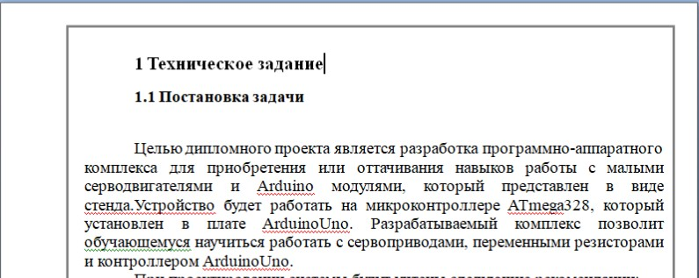

Slide 19
Перечисления:
Перечисления выделяют в тексте абзацным отступом, перечисления пишутся со строчной буквы, в конце перечисления ставится точка с запятой.
Перед каждой позицией перечисления ставят дефис. Дефис настраивается с помощью маркированного списка.
Например,
– --------------;
– --------------;
– --------------.

Slide 20
Перечисления:
При необходимости ссылки на одно или несколько перечислений, то перед каждой позицией вместо дефиса ставят строчную букву, вводимую в алфавитном порядке, а после нее – скобку.
Для дальнейшей детализации перечисления используют арабские цифры, после которых ставят скобку, приводя их со смещением вправо на два знака относительно перечислений, обозначенных буквами.
Например,
а) --------------;
б) --------------;
в) -------------:
1) --------------;
2) -------------.

Slide 21
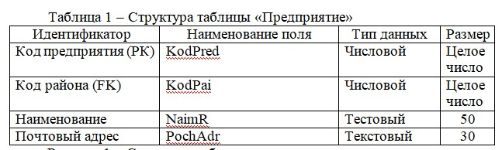
Таблицы
Таблицы, помещаемые в приложения, нумеруют арабскими цифрами в пределах каждого приложения, например,
Таблица А.1 – Наименование рисунка

Slide 22
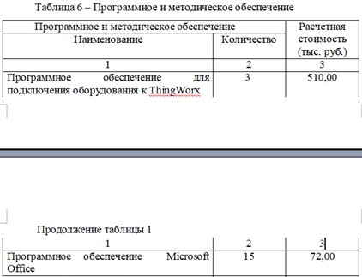
Таблицы

Slide 23

Иллюстрации
Рисунки, помещаемые в приложения, нумеруют арабскими цифрами в пределах каждого приложения, например,
Рисунок А.1 – Наименование рисунка

Slide 24
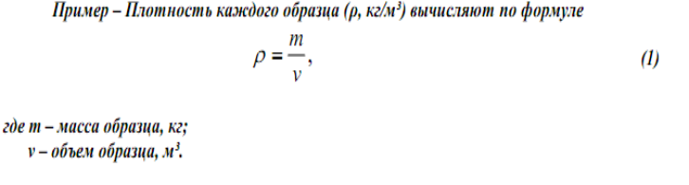
Формулы
Формулы, помещаемые в приложения, нумеруют арабскими цифрами в пределах каждого приложения, например, (А.1)

Slide 25
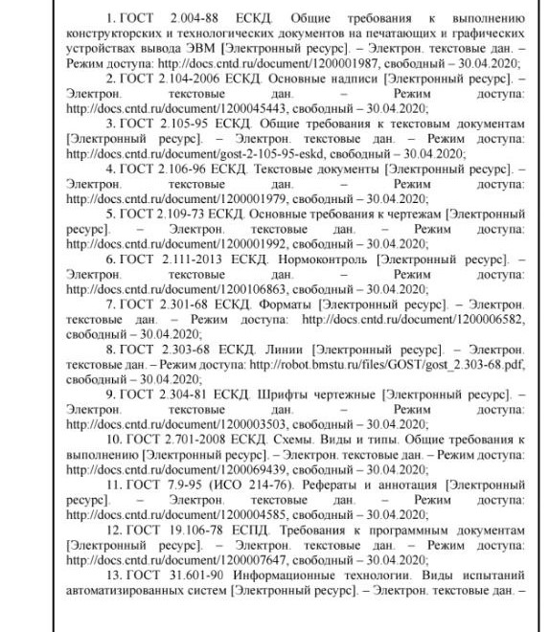

Slide 26
Кодирование документа
ОКЭИ 09.02.06. 1025. ХХ ПЗ
ОКЭИ 09.02.07. 1025. ХХ ПЗ

